Slide 1
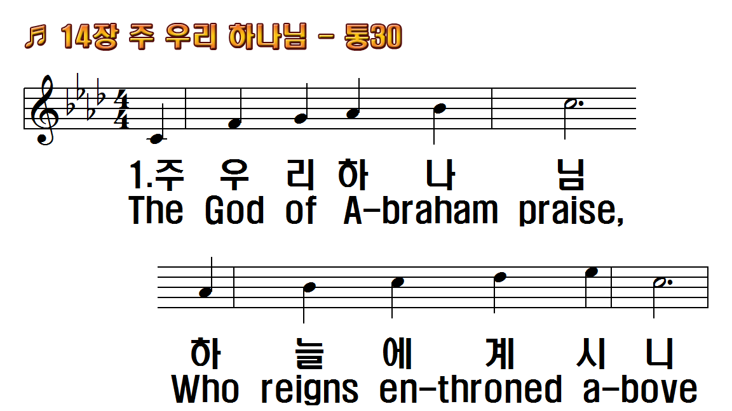
1.주 우리 하나님 하늘에 계시니
2.주 언약하신 것 끝까지 지키니
3.왕의 왕 되신 주 하늘에 계시니
4.성삼위일체께 승리한 무리들
1.The God of Abraham praise,
2.He by Himself hath sworn,
3.The God who reigns on high
4.The whole triumphant host

Slide 2
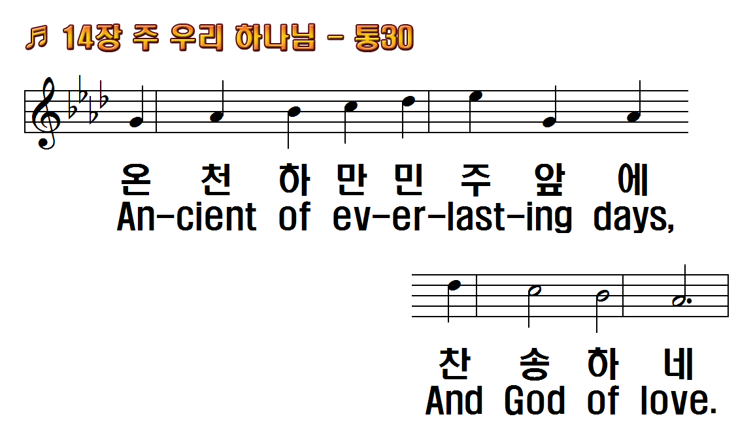
1.주 우리 하나님 하늘에 계시니
2.주 언약하신 것 끝까지 지키니
3.왕의 왕 되신 주 하늘에 계시니
4.성삼위일체께 승리한 무리들
1.The God of Abraham praise,
2.He by Himself hath sworn,
3.The God who reigns on high
4.The whole triumphant host

Slide 3
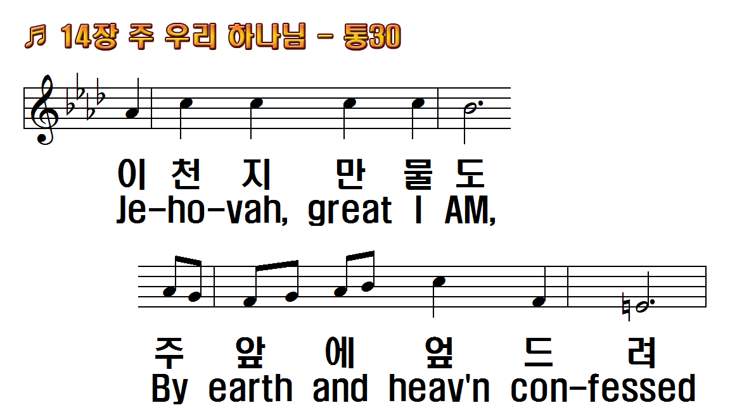
1.주 우리 하나님 하늘에 계시니
2.주 언약하신 것 끝까지 지키니
3.왕의 왕 되신 주 하늘에 계시니
4.성삼위일체께 승리한 무리들
1.The God of Abraham praise,
2.He by Himself hath sworn,
3.The God who reigns on high
4.The whole triumphant host

Slide 4
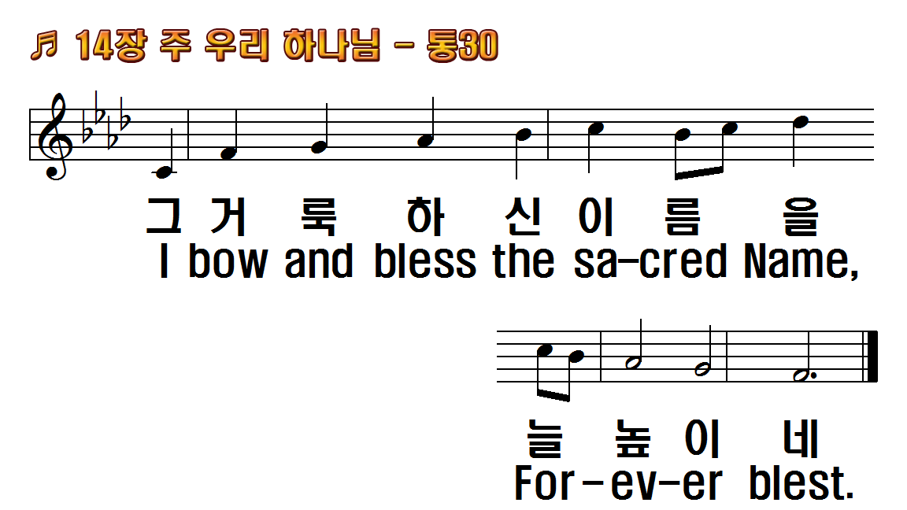
1.주 우리 하나님 하늘에 계시니
2.주 언약하신 것 끝까지 지키니
3.왕의 왕 되신 주 하늘에 계시니
4.성삼위일체께 승리한 무리들
1.The God of Abraham praise,
2.He by Himself hath sworn,
3.The God who reigns on high
4.The whole triumphant host

Slide 5
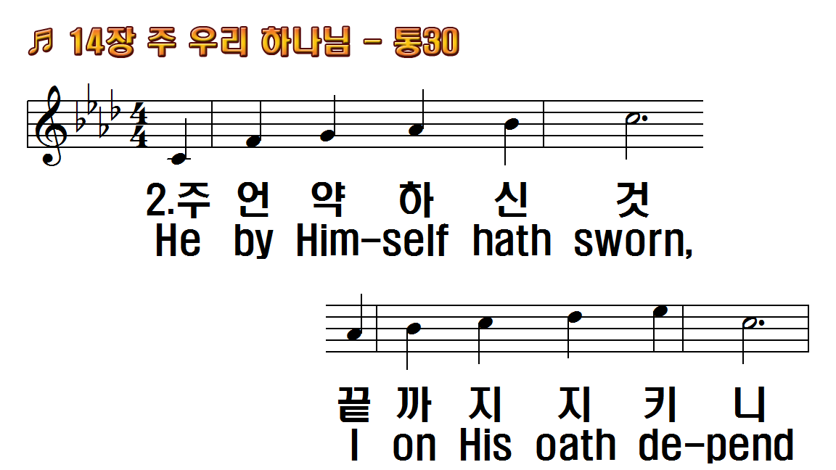
1.주 우리 하나님 하늘에 계시니
2.주 언약하신 것 끝까지 지키니
3.왕의 왕 되신 주 하늘에 계시니
4.성삼위일체께 승리한 무리들
1.The God of Abraham praise,
2.He by Himself hath sworn,
3.The God who reigns on high
4.The whole triumphant host

Slide 6
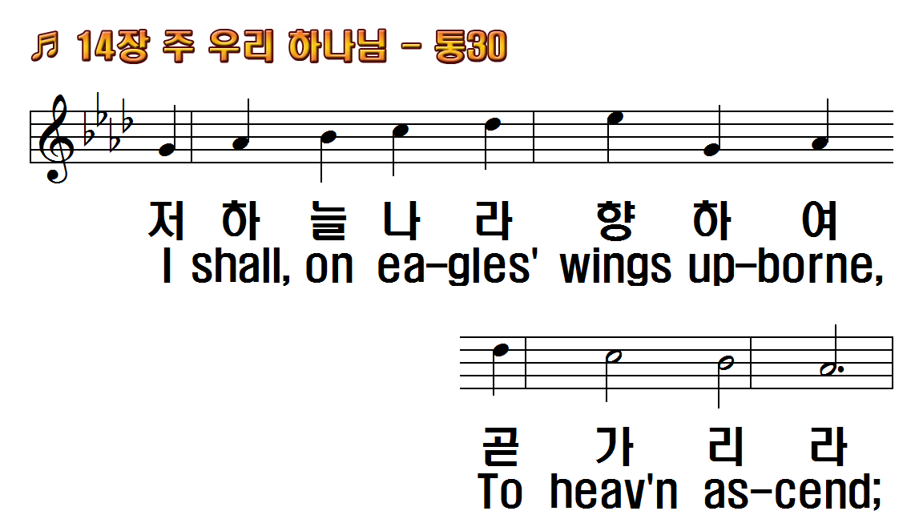
1.주 우리 하나님 하늘에 계시니
2.주 언약하신 것 끝까지 지키니
3.왕의 왕 되신 주 하늘에 계시니
4.성삼위일체께 승리한 무리들
1.The God of Abraham praise,
2.He by Himself hath sworn,
3.The God who reigns on high
4.The whole triumphant host

Slide 7
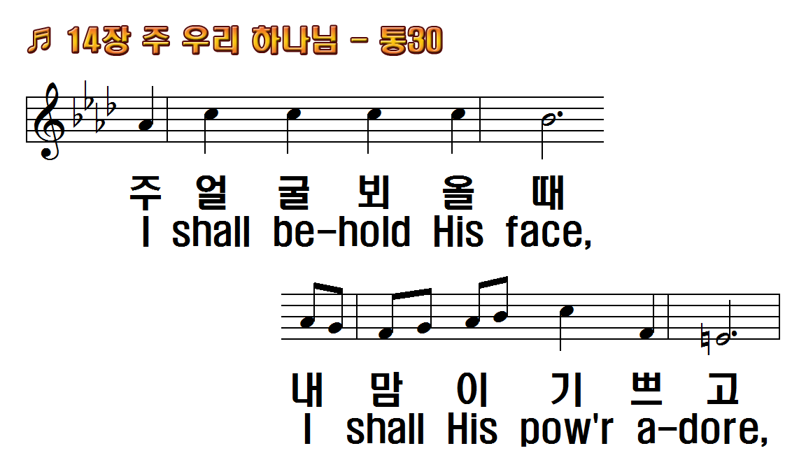
1.주 우리 하나님 하늘에 계시니
2.주 언약하신 것 끝까지 지키니
3.왕의 왕 되신 주 하늘에 계시니
4.성삼위일체께 승리한 무리들
1.The God of Abraham praise,
2.He by Himself hath sworn,
3.The God who reigns on high
4.The whole triumphant host

Slide 8
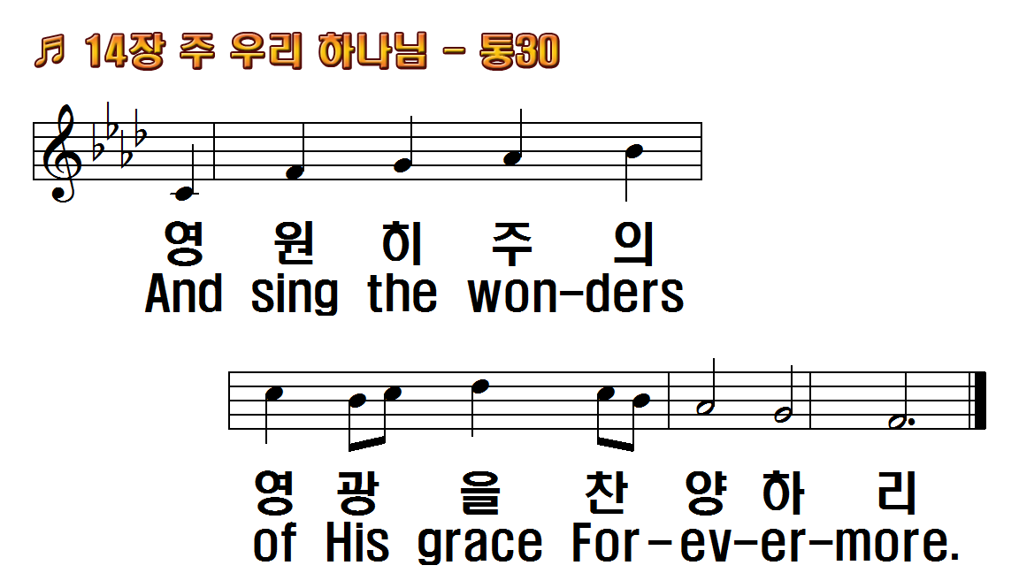
1.주 우리 하나님 하늘에 계시니
2.주 언약하신 것 끝까지 지키니
3.왕의 왕 되신 주 하늘에 계시니
4.성삼위일체께 승리한 무리들
1.The God of Abraham praise,
2.He by Himself hath sworn,
3.The God who reigns on high
4.The whole triumphant host

Slide 9
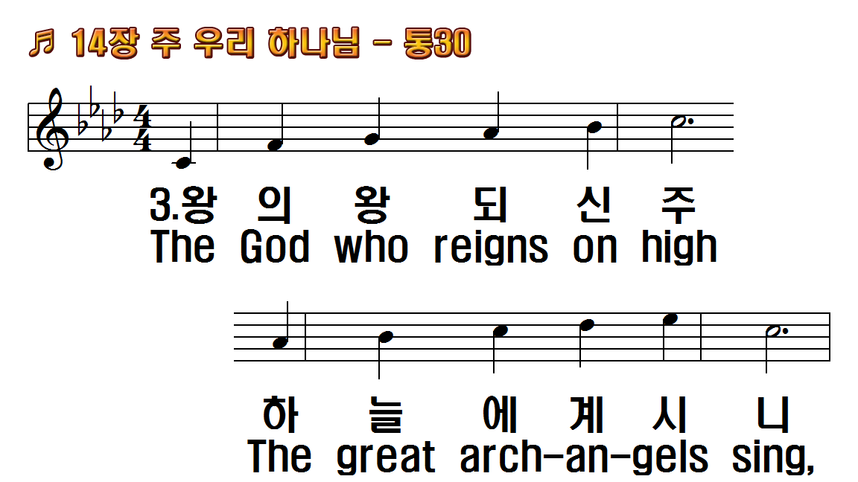
1.주 우리 하나님 하늘에 계시니
2.주 언약하신 것 끝까지 지키니
3.왕의 왕 되신 주 하늘에 계시니
4.성삼위일체께 승리한 무리들
1.The God of Abraham praise,
2.He by Himself hath sworn,
3.The God who reigns on high
4.The whole triumphant host

Slide 10
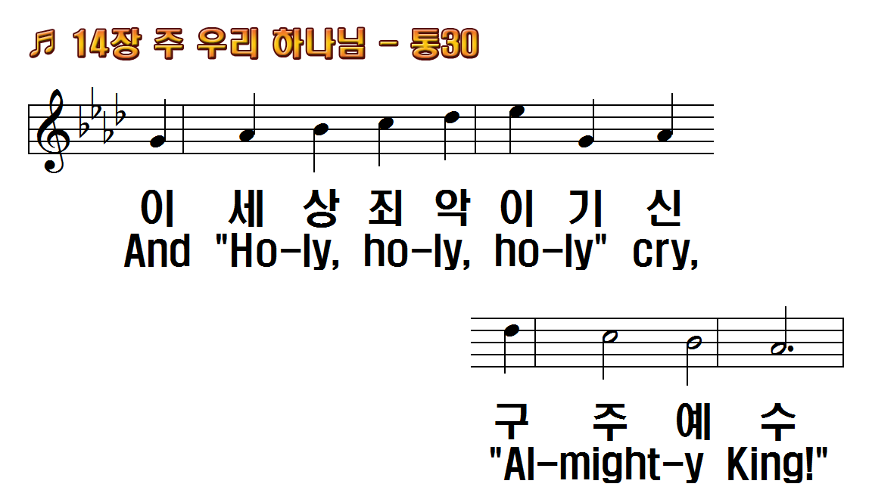
1.주 우리 하나님 하늘에 계시니
2.주 언약하신 것 끝까지 지키니
3.왕의 왕 되신 주 하늘에 계시니
4.성삼위일체께 승리한 무리들
1.The God of Abraham praise,
2.He by Himself hath sworn,
3.The God who reigns on high
4.The whole triumphant host

Slide 11
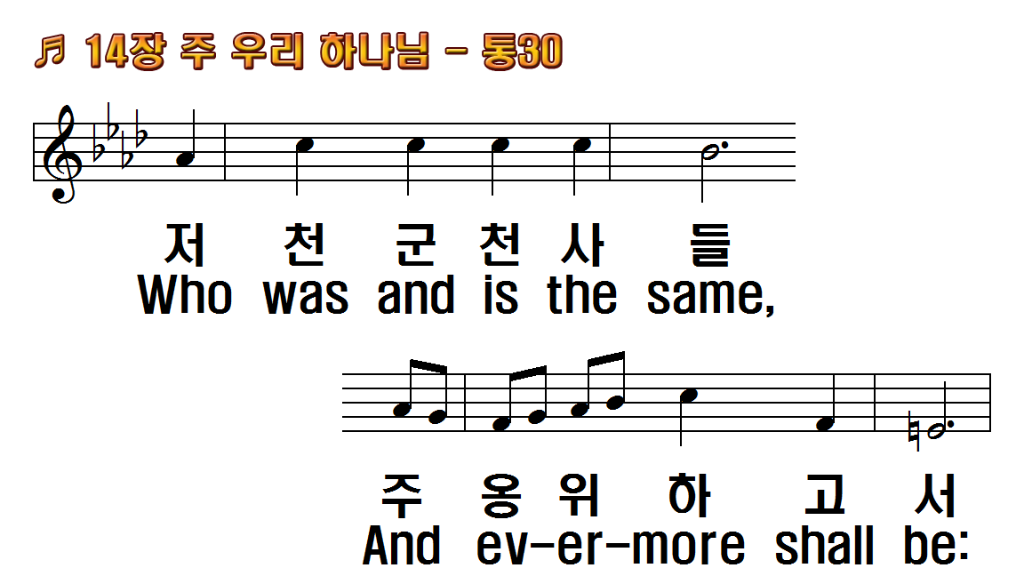
1.주 우리 하나님 하늘에 계시니
2.주 언약하신 것 끝까지 지키니
3.왕의 왕 되신 주 하늘에 계시니
4.성삼위일체께 승리한 무리들
1.The God of Abraham praise,
2.He by Himself hath sworn,
3.The God who reigns on high
4.The whole triumphant host

Slide 12
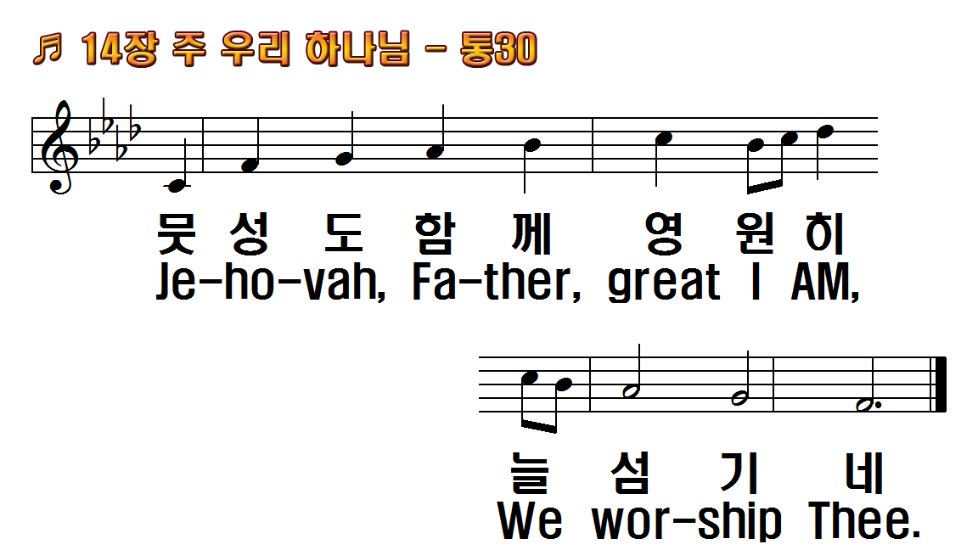
1.주 우리 하나님 하늘에 계시니
2.주 언약하신 것 끝까지 지키니
3.왕의 왕 되신 주 하늘에 계시니
4.성삼위일체께 승리한 무리들
1.The God of Abraham praise,
2.He by Himself hath sworn,
3.The God who reigns on high
4.The whole triumphant host

Slide 13
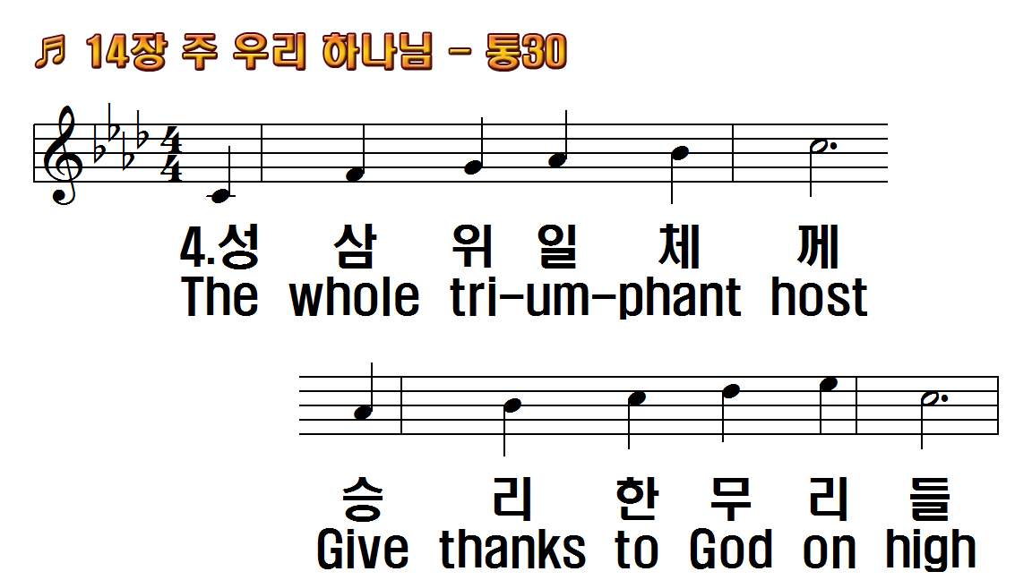
1.주 우리 하나님 하늘에 계시니
2.주 언약하신 것 끝까지 지키니
3.왕의 왕 되신 주 하늘에 계시니
4.성삼위일체께 승리한 무리들
1.The God of Abraham praise,
2.He by Himself hath sworn,
3.The God who reigns on high
4.The whole triumphant host

Slide 14
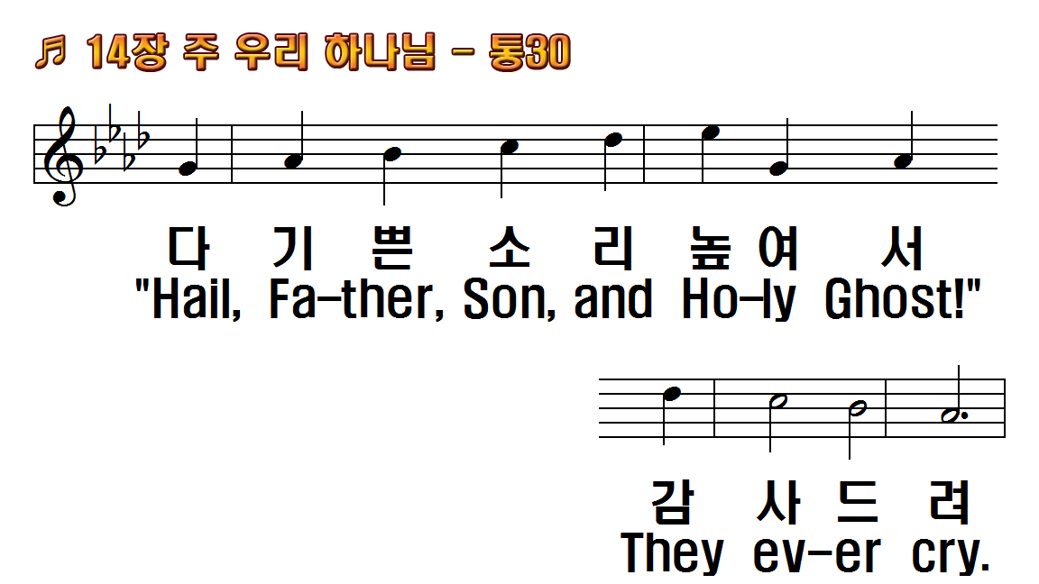
1.주 우리 하나님 하늘에 계시니
2.주 언약하신 것 끝까지 지키니
3.왕의 왕 되신 주 하늘에 계시니
4.성삼위일체께 승리한 무리들
1.The God of Abraham praise,
2.He by Himself hath sworn,
3.The God who reigns on high
4.The whole triumphant host

Slide 15
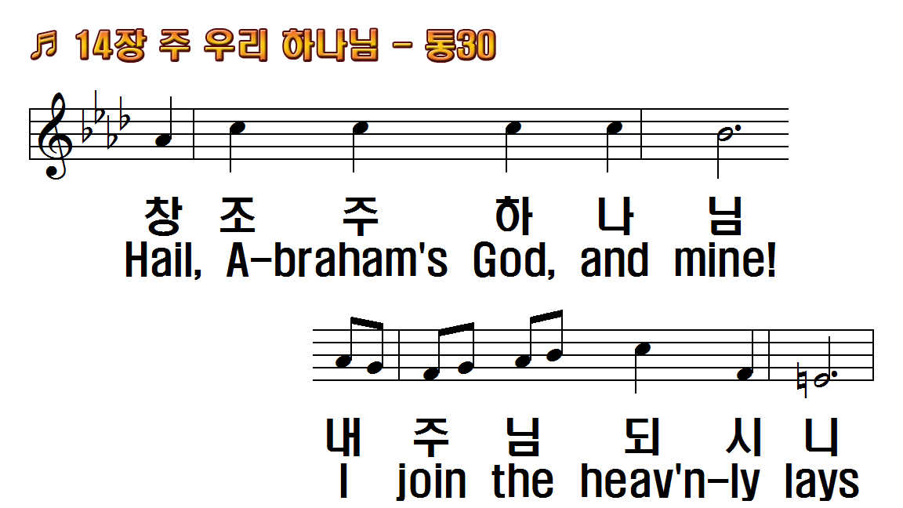
1.주 우리 하나님 하늘에 계시니
2.주 언약하신 것 끝까지 지키니
3.왕의 왕 되신 주 하늘에 계시니
4.성삼위일체께 승리한 무리들
1.The God of Abraham praise,
2.He by Himself hath sworn,
3.The God who reigns on high
4.The whole triumphant host

Slide 16
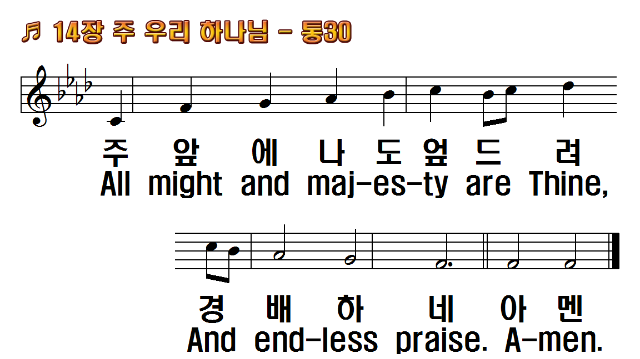
1.주 우리 하나님 하늘에 계시니
2.주 언약하신 것 끝까지 지키니
3.왕의 왕 되신 주 하늘에 계시니
4.성삼위일체께 승리한 무리들
1.The God of Abraham praise,
2.He by Himself hath sworn,
3.The God who reigns on high
4.The whole triumphant host

Slide 17
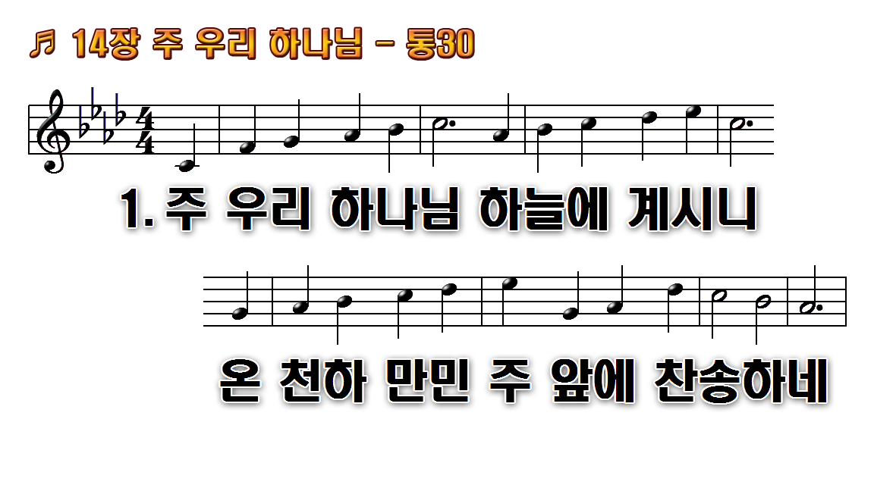
1.주 우리 하나님 하늘에 계시니
2.주 언약하신 것 끝까지 지키니
3.왕의 왕 되신 주 하늘에
4.성 삼위일체께 승리한 무리들

Slide 18
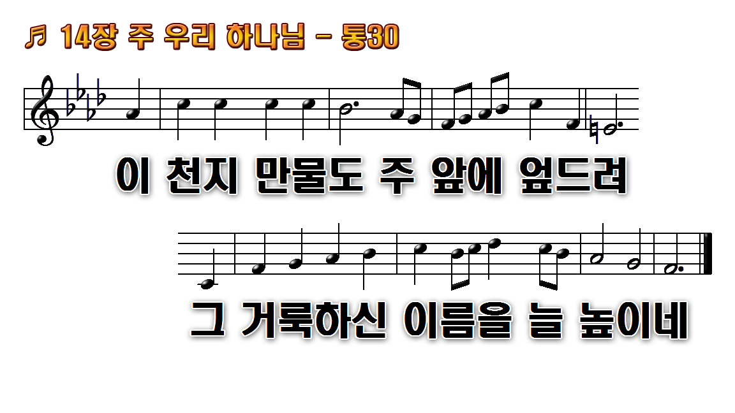
1.주 우리 하나님 하늘에 계시니
2.주 언약하신 것 끝까지 지키니
3.왕의 왕 되신 주 하늘에
4.성 삼위일체께 승리한 무리들

Slide 19
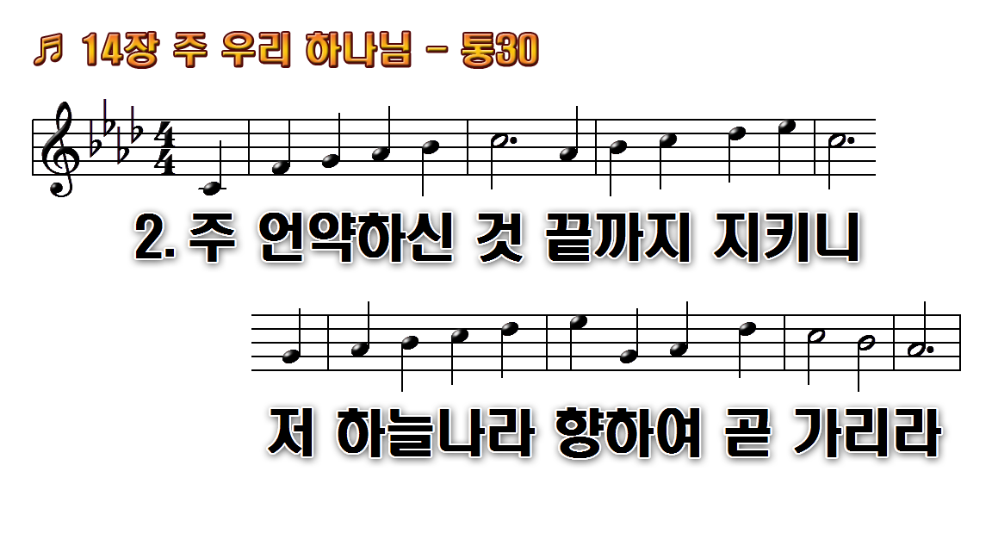
1.주 우리 하나님 하늘에 계시니
2.주 언약하신 것 끝까지 지키니
3.왕의 왕 되신 주 하늘에
4.성 삼위일체께 승리한 무리들

Slide 20
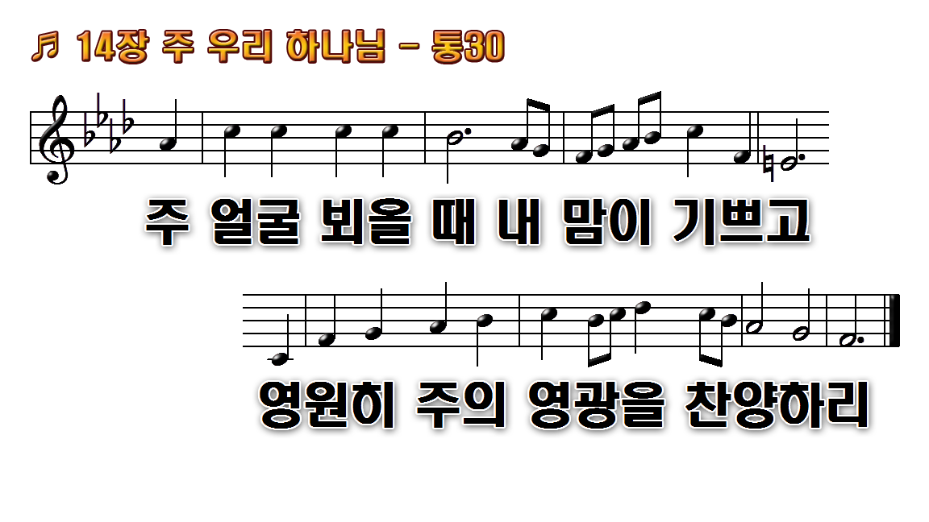
1.주 우리 하나님 하늘에 계시니
2.주 언약하신 것 끝까지 지키니
3.왕의 왕 되신 주 하늘에
4.성 삼위일체께 승리한 무리들

Slide 21
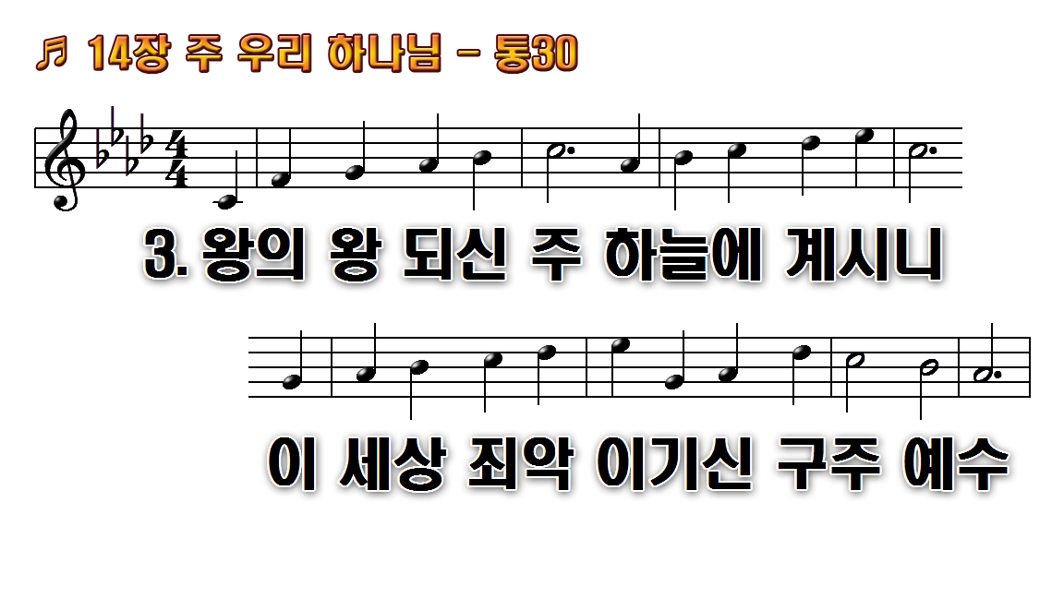
1.주 우리 하나님 하늘에 계시니
2.주 언약하신 것 끝까지 지키니
3.왕의 왕 되신 주 하늘에
4.성 삼위일체께 승리한 무리들

Slide 22
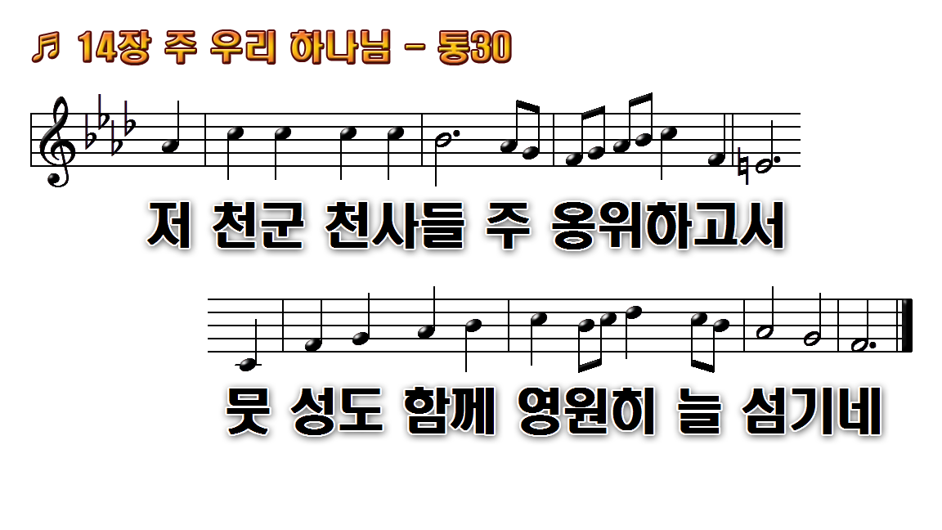
1.주 우리 하나님 하늘에 계시니
2.주 언약하신 것 끝까지 지키니
3.왕의 왕 되신 주 하늘에
4.성 삼위일체께 승리한 무리들

Slide 23
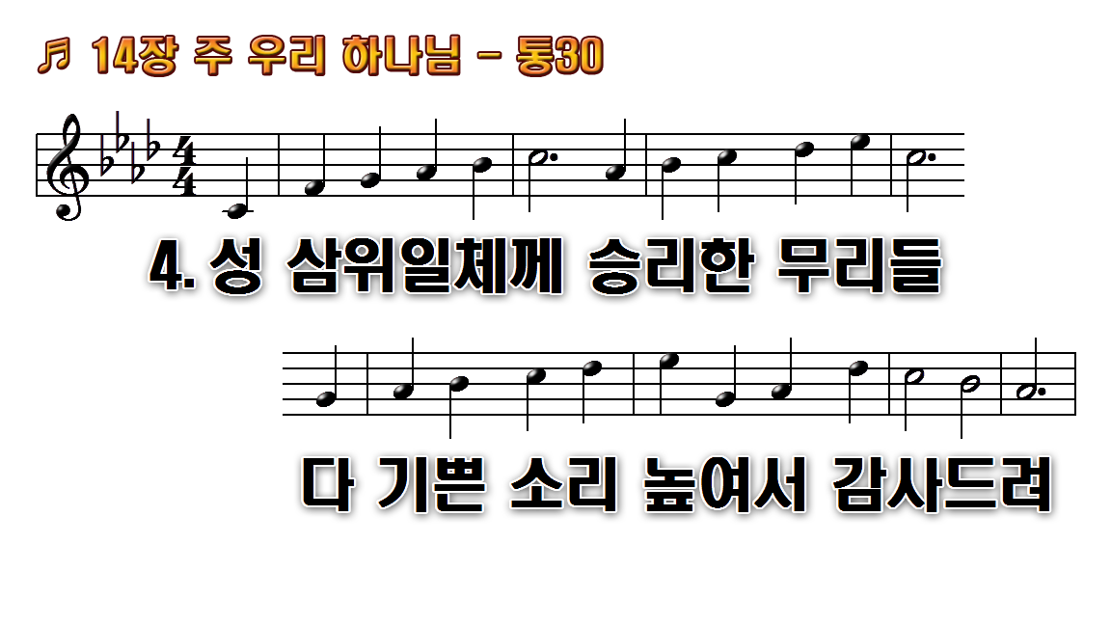
1.주 우리 하나님 하늘에 계시니
2.주 언약하신 것 끝까지 지키니
3.왕의 왕 되신 주 하늘에
4.성 삼위일체께 승리한 무리들

Slide 24
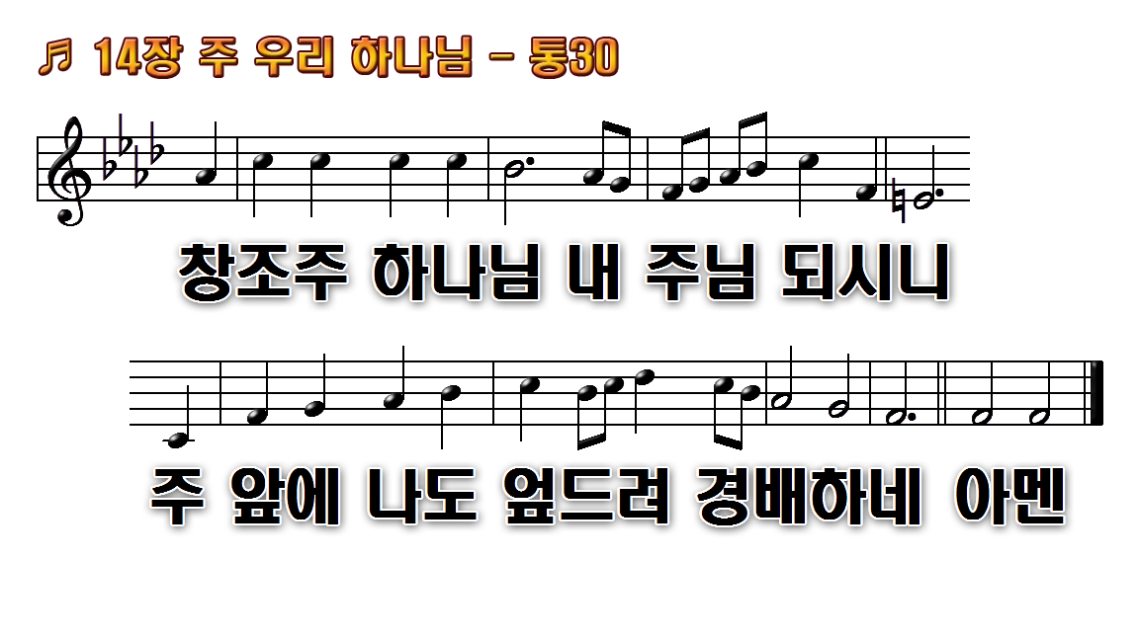
1.주 우리 하나님 하늘에 계시니
2.주 언약하신 것 끝까지 지키니
3.왕의 왕 되신 주 하늘에
4.성 삼위일체께 승리한 무리들

